Slide 1
ПРОЕКТ
«Мыльная история»
Выполнила: ученица 1 б класса
Лебедева Анастасия
Руководитель: Веселова Е.Н.

Slide 2
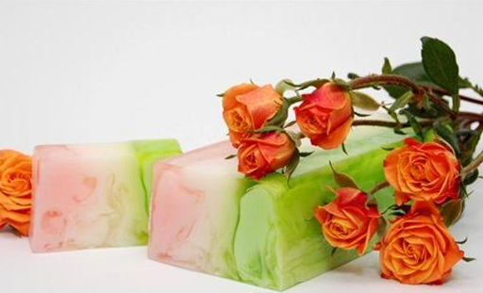
Идея!
ЦЕЛЬ РАБОТЫ:
Узнать больше о мыле и попробовать самой сделать мыло в домашних условиях

Slide 3
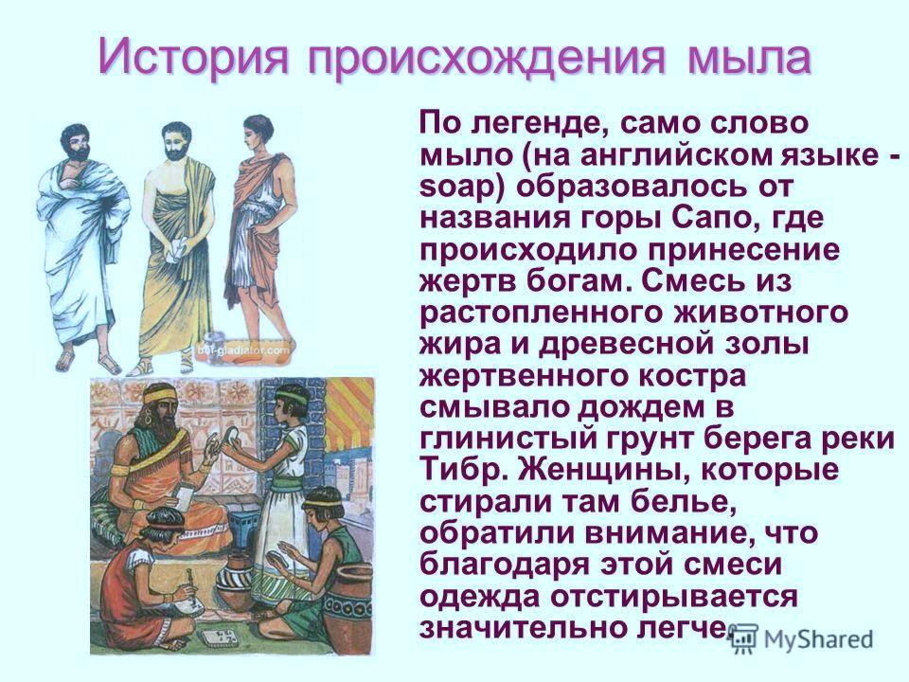
Немного истории

Slide 4
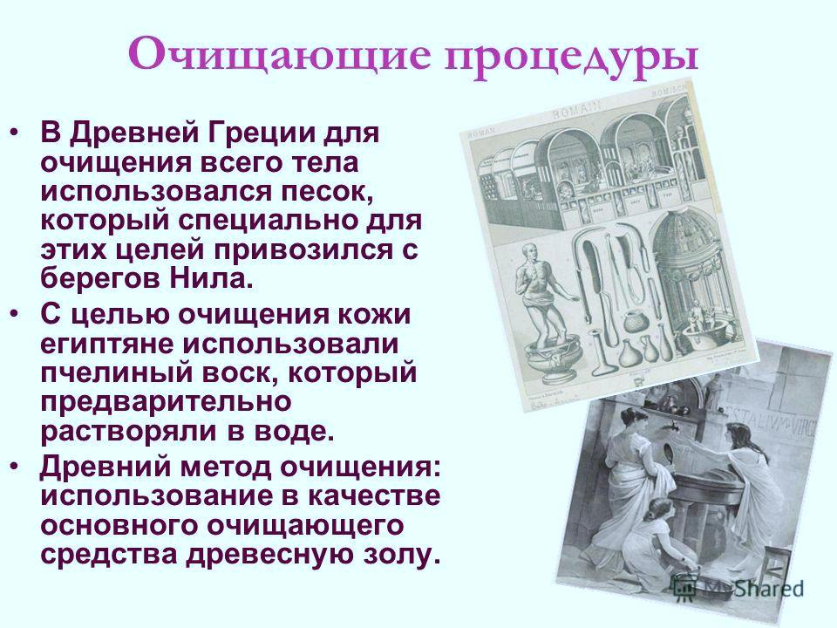
В Древней Греции…

Slide 5
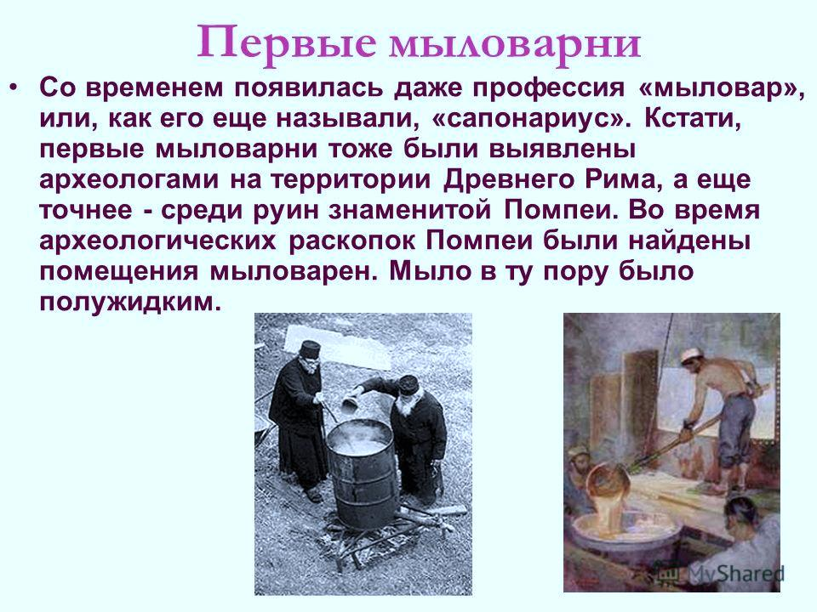
Самое начало…

Slide 6
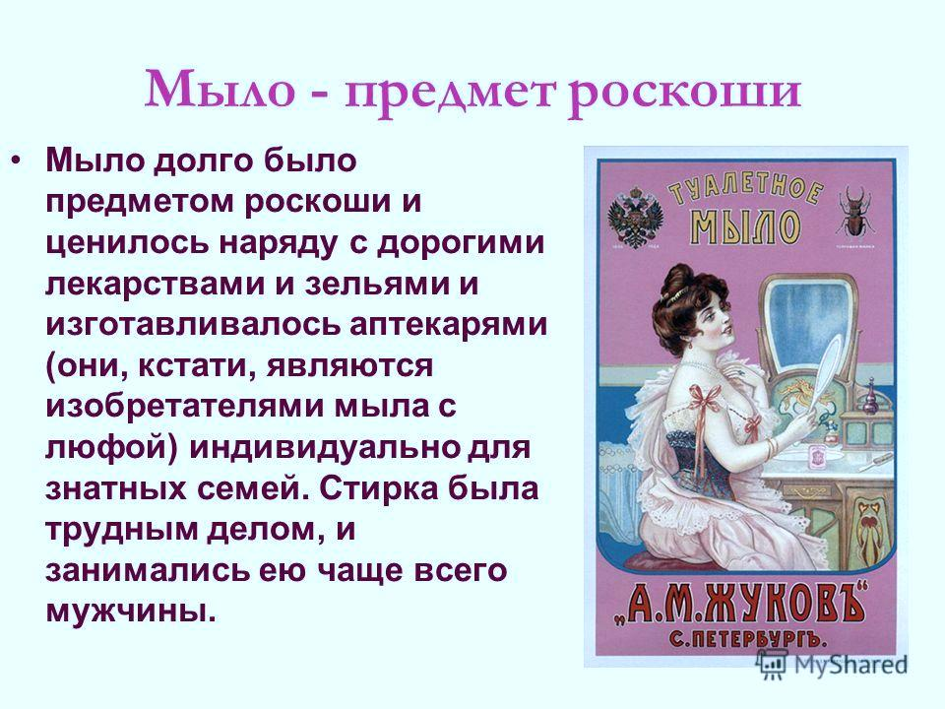
А вы знаете?

Slide 7
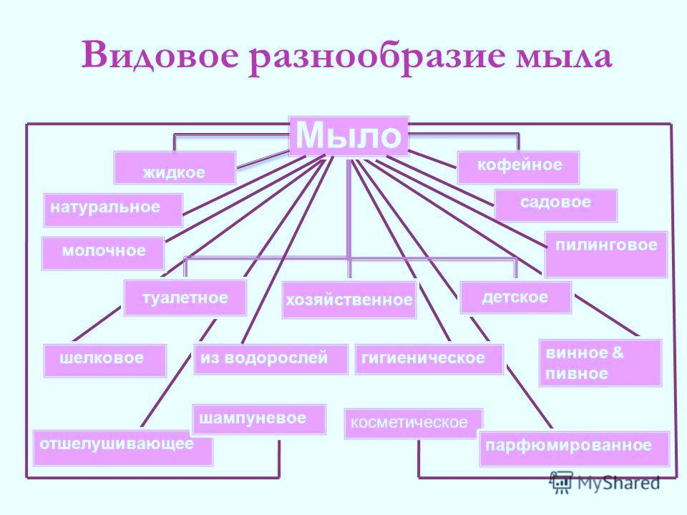
Виды мыла

Slide 8
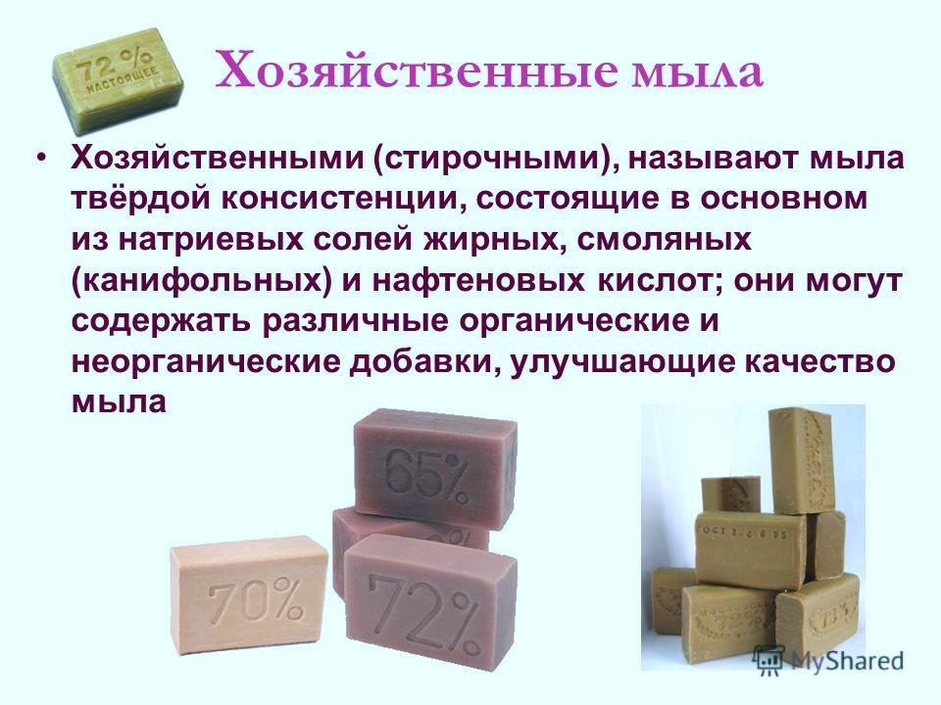
Я узнала о хозяйственном мыле

Slide 9
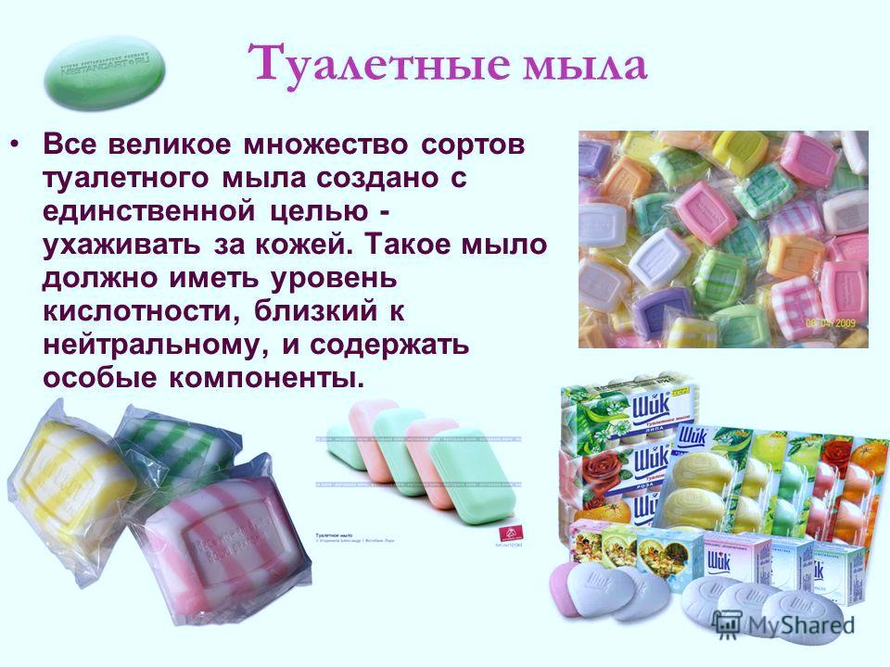
А ещё есть туалетное…

Slide 10
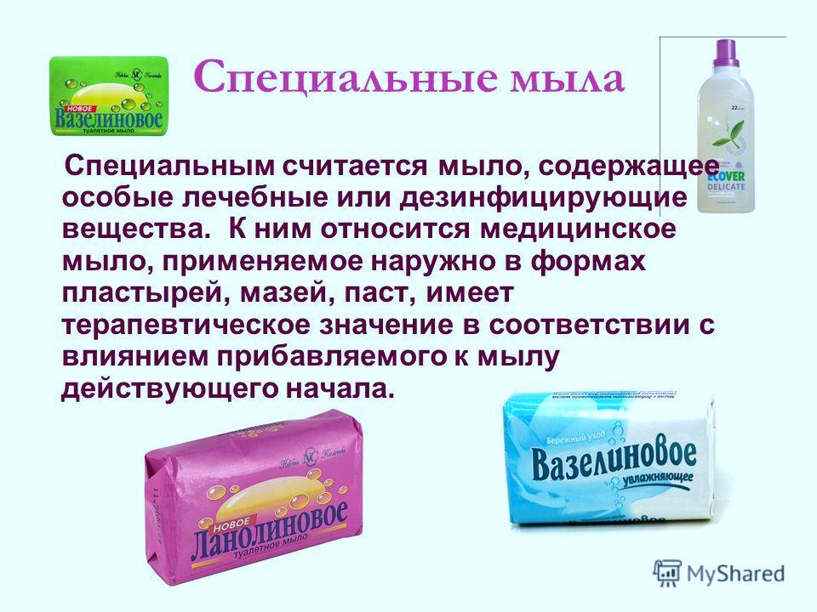
Специальное…

Slide 11
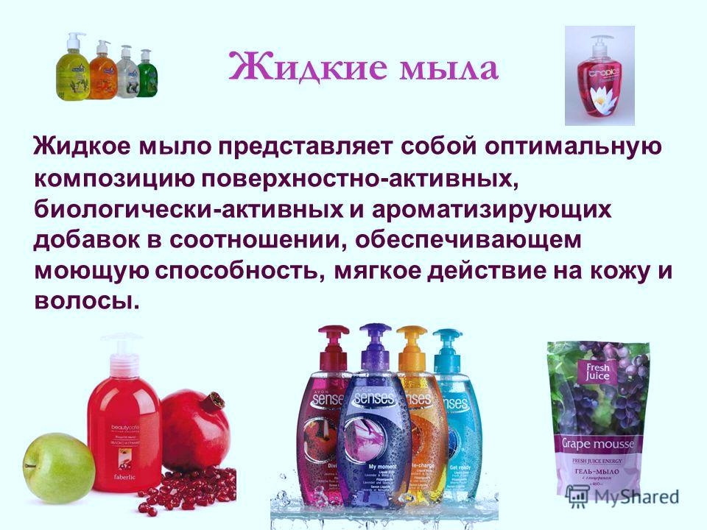
Жидкое…

Slide 12
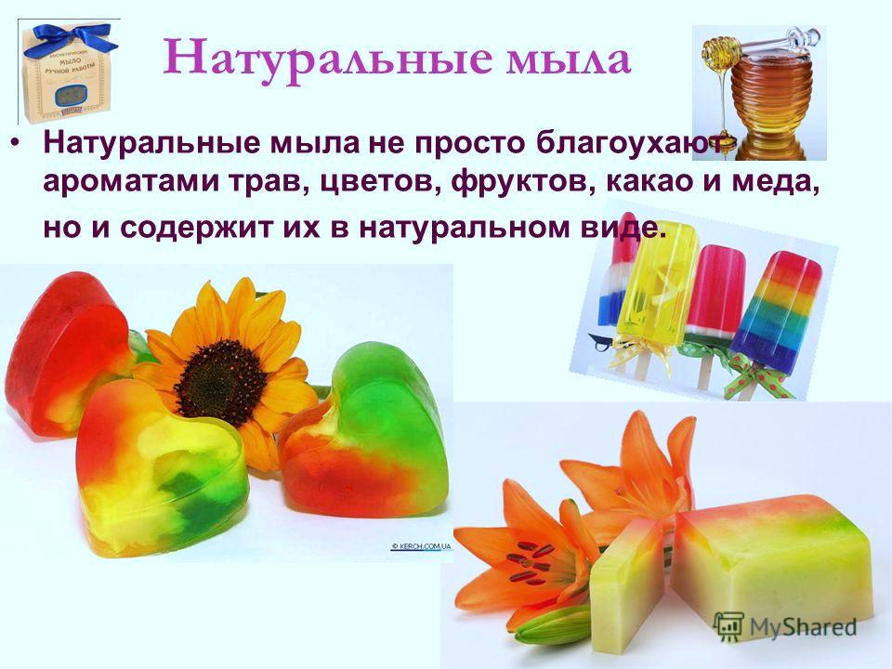
Натуральное…

Slide 13
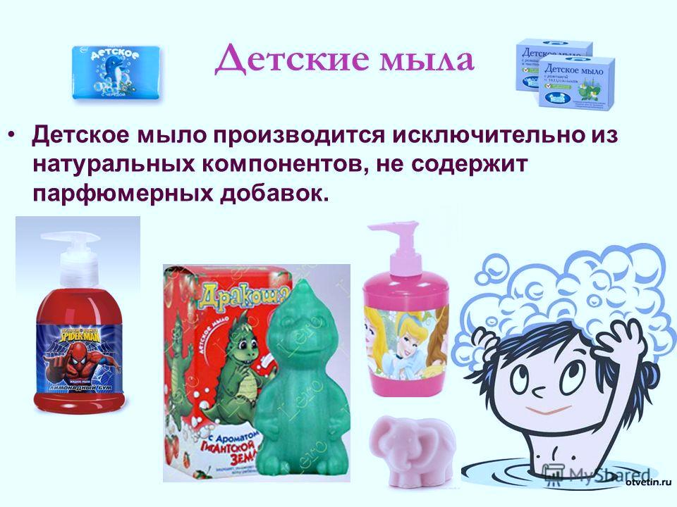
И моё любимое-детское!

Slide 14
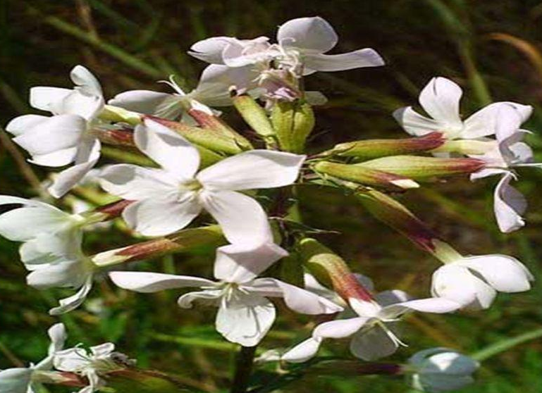
Оказывается, что в природе существует мыльный цветок
Мыльнянка лекарственная
Это растение ещё называют мыльным корнем. И не зря! Для стирки используют корень растения.
Стирка отваром мыльного корня сохраняет шёлковые и шерстяные изделия и выводит пятна.

Slide 15
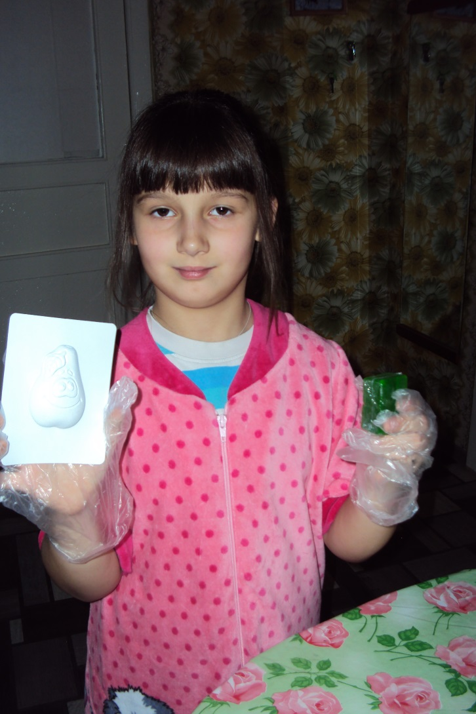
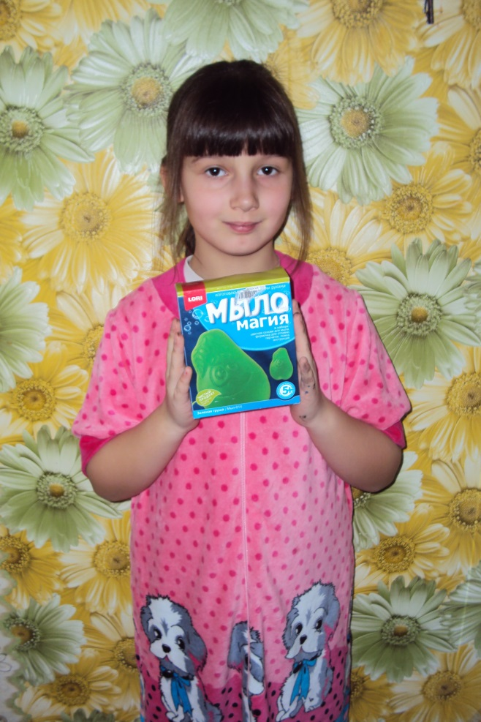
А можно ли самой создать мыло? Я попробовала и вот что у меня получилось!
Мы с мамой купили в магазине набор «Мыло-магия»
В этом наборе уже есть готовый состав, формочка и инструкция выполнения работы

Slide 16
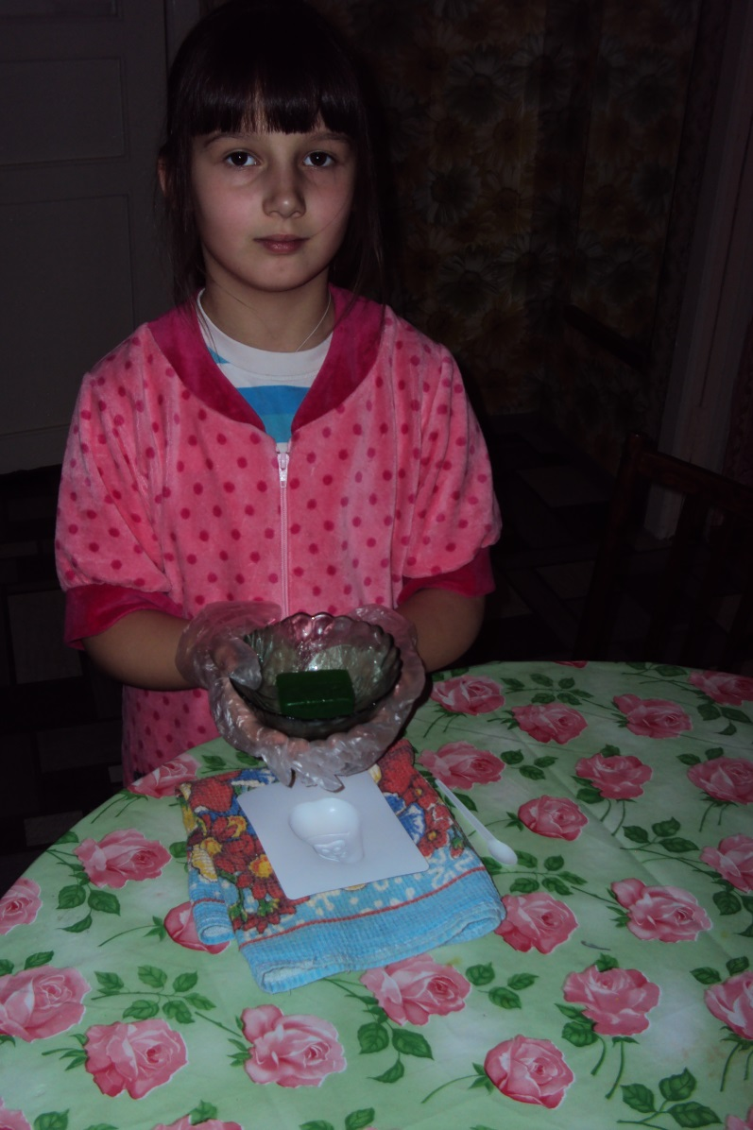
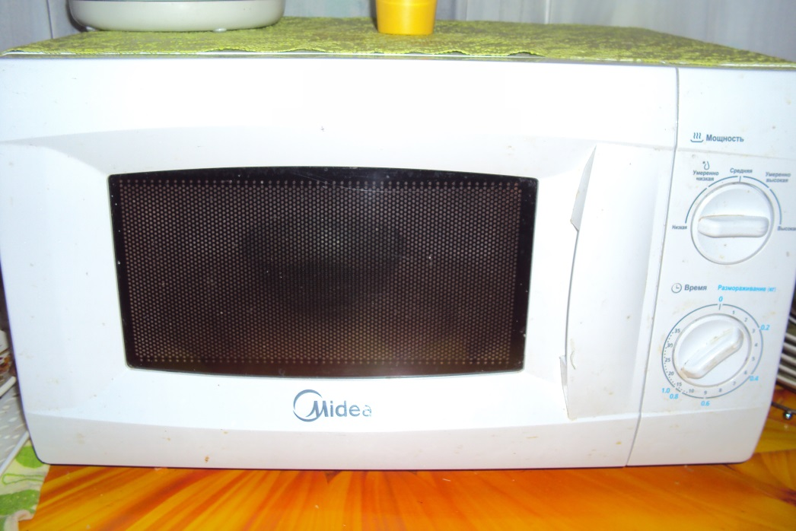
Приступим!
Для работы нам понадобится миска, перчатки, полотенце и микроволновая печь

Slide 17
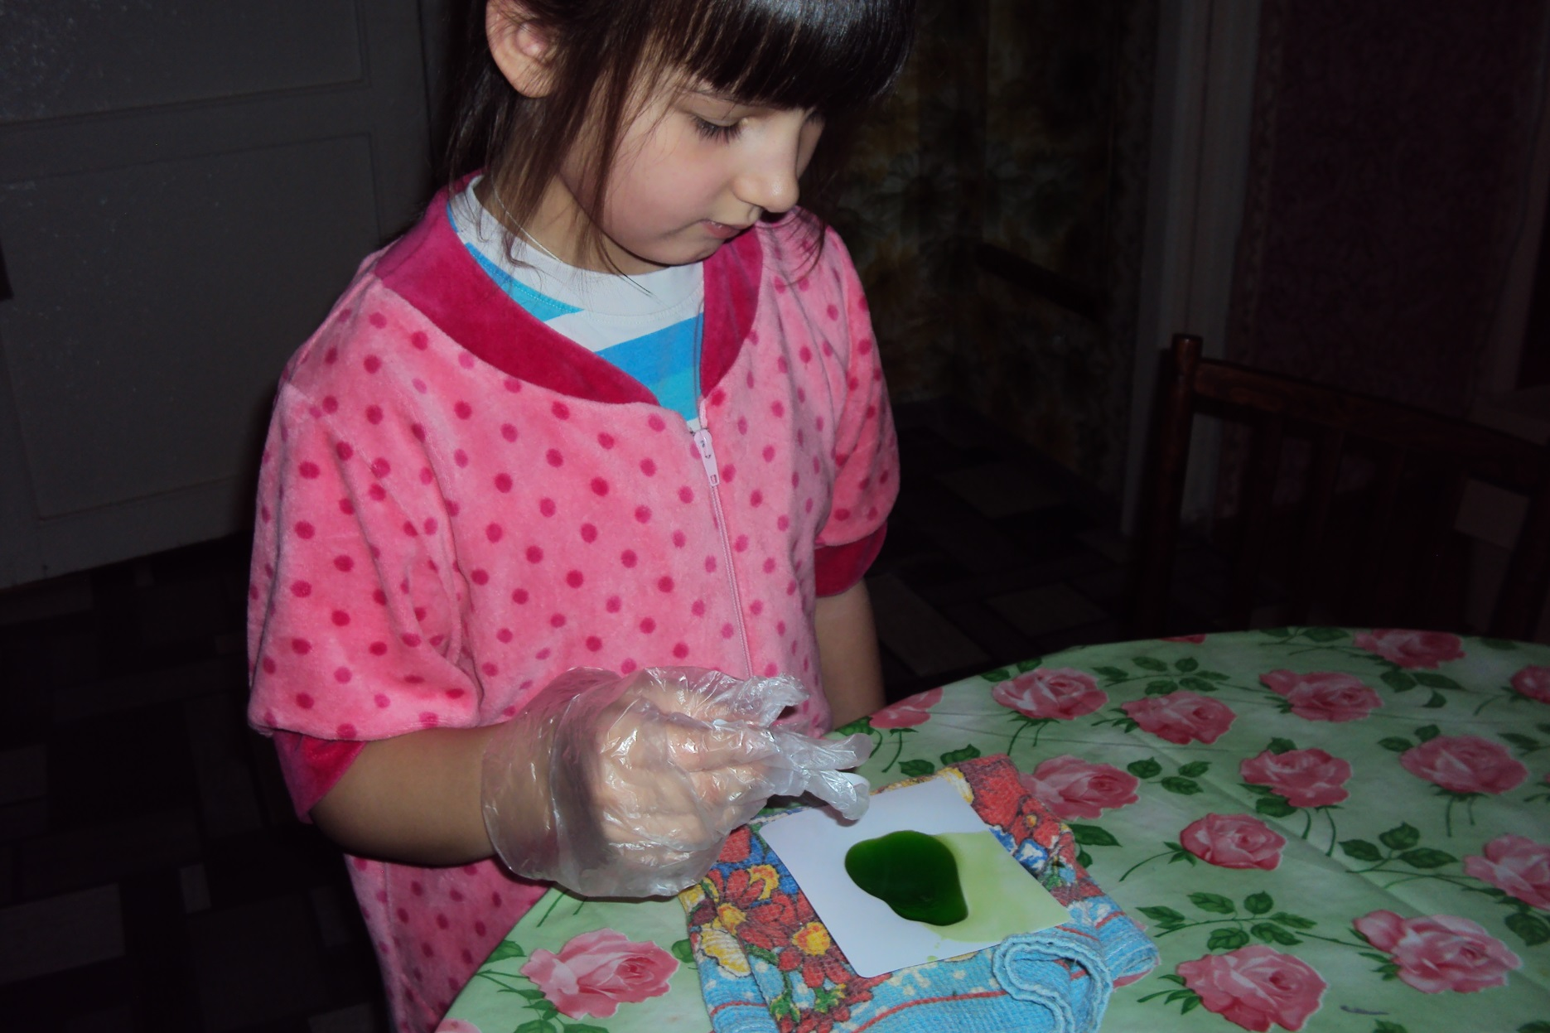
Чётко следуем инструкции…

Slide 18
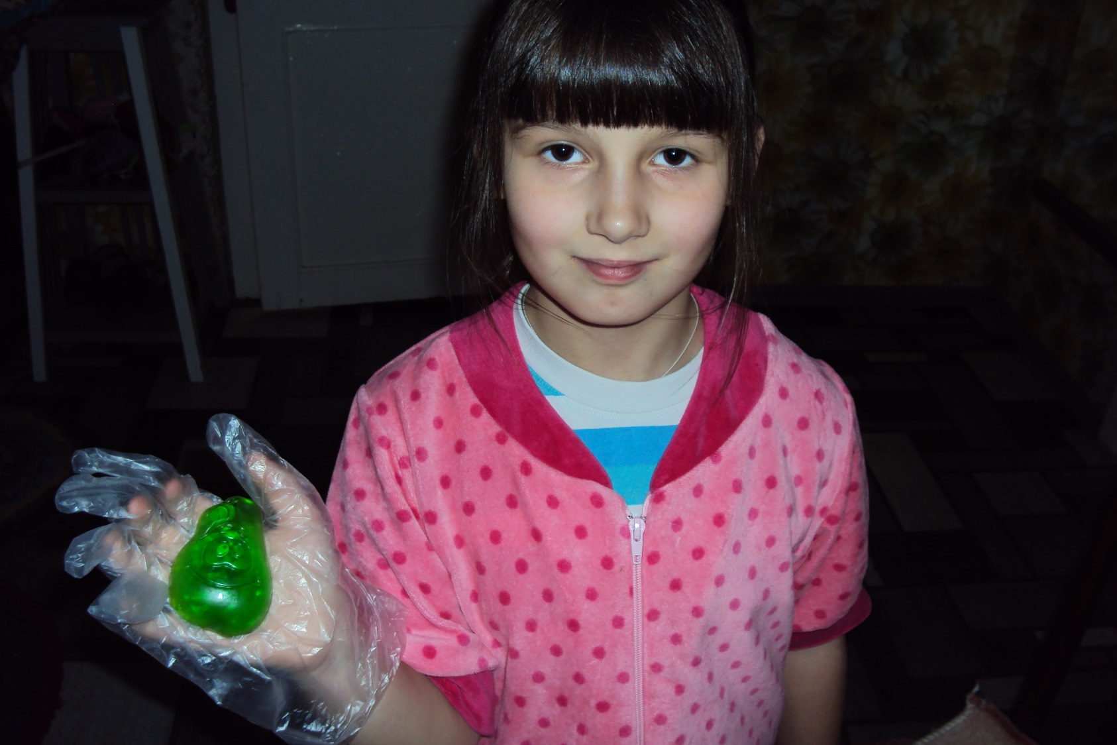
И вот результат!
У меня получилось мыло-груша!

Slide 19
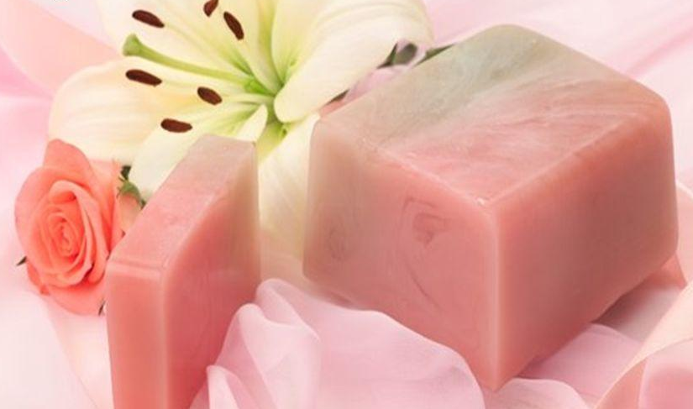
Вывод.
Мне понравилось быть исследователем «Мыльной истории»! У меня получилось сделать мыло! Работать было увлекательно и интересно.

